Slide 1
Diffusion Project
빛번짐 제거하기
이가현 이다해
Notes:
안녕하세요 발표를 맡은 이다해 입니다. 저희 팀의 주제는 빛번짐 제거하기 입니다.

Slide 2
목차
1. Unet + ResNet
2. SRGAN
3. Stable diffusion inpainting
4. Dreambooth inpainting

Slide 3
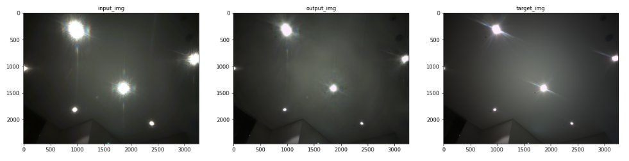
Unet+ResNet 으로 blur 제거하기
Input PSNR : 20.64812142098349
output PSNR : 25.3630523488132
PSNR 5증가
Notes:
먼저 Unet과 Resnet을 통해 빛번짐을 제거하는 실험을 해 본 결과 PSNR이 7 증가하였습니다. 결과를 보시면 흰색 원 모양 빛의 크기가 확연히 줄어 들었슴을 볼 수 있습니다.

Slide 4

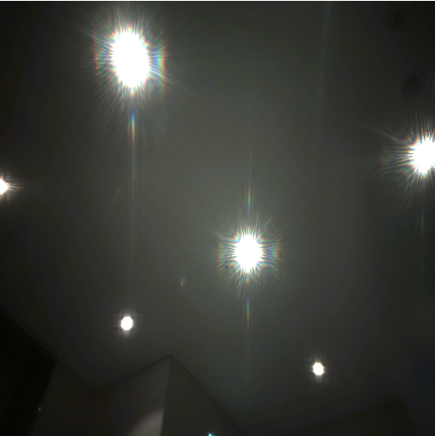
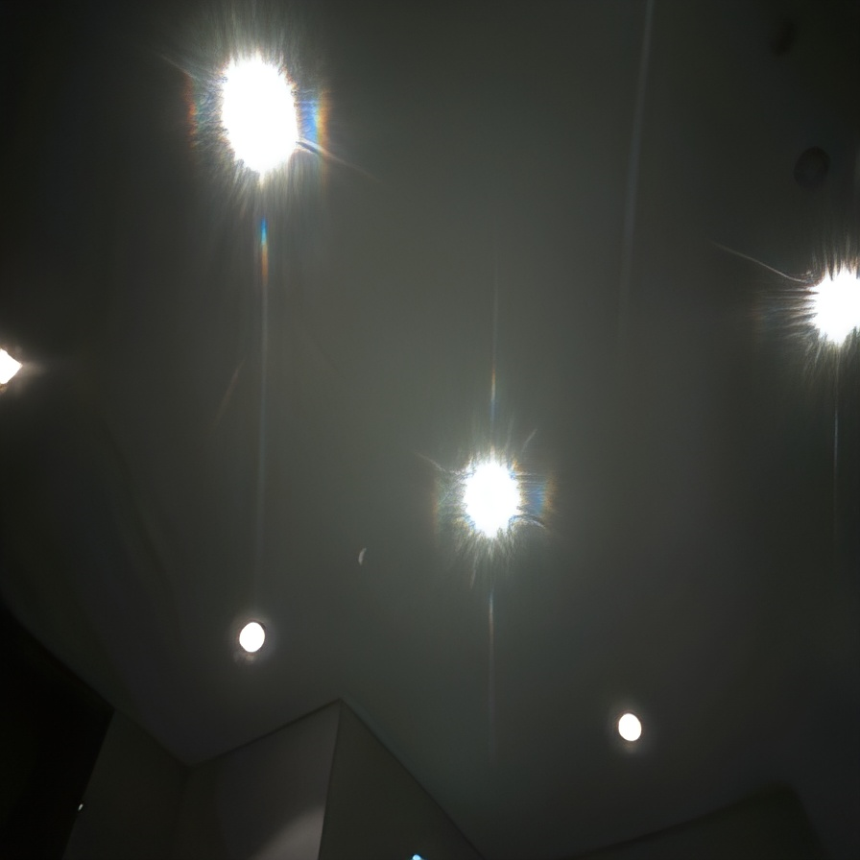
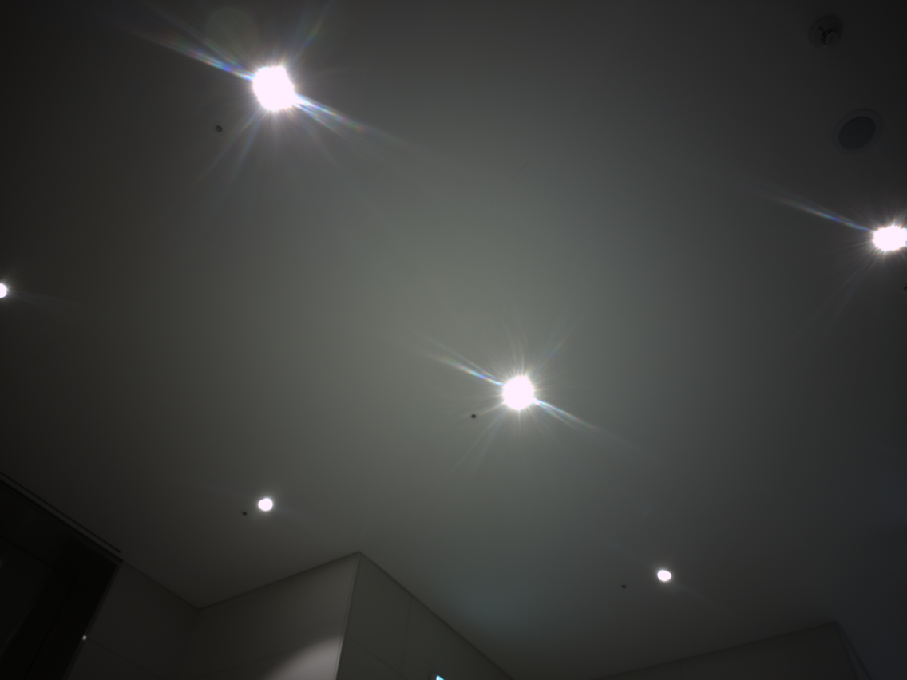
GAN으로 blur 제거하기
BSRGAN(Blind Super Resolution GAN)
PSNR 증가
Input output target
Notes:
다음으로 GAN을 이용하여 실험을 해보았습니다. 앞에 실험에서 빛번짐이 조금 제거가 되었으나 화질이 선명해 지는 것은 해결을 못하여 빛번짐 task를 super resolution 관점에서 볼 수 있을 것 같아 SRGAN을 이용하여 실험을 하였습니다. 결과는 좋지 못하였습니다. 빨간색 박스 부분을 보시면 선명해 졌으나 빛의 크기는 줄어 들지 못하였음을 알 수 있습니다.

Slide 5

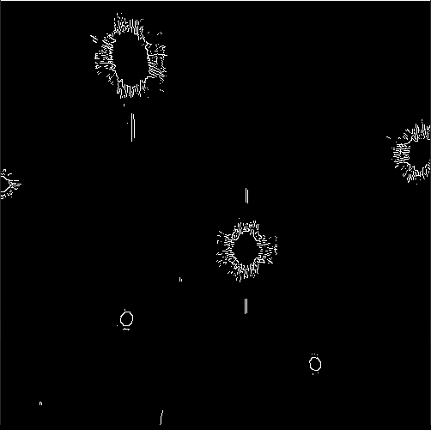
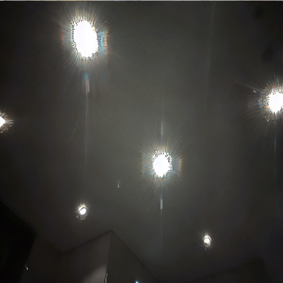
Inpainting 으로 blur 제거하기
실험 1 Canny edge를 이용하여 mask 추출
PSNR 1 증가
Prompt : remove glare
Input mask output target
Notes:
앞선 실험을 통해 빛번짐이 있는 부분을 지정해주고 지우면 좋을 것다는 생각이 들어 diffusion – inpainting으로 실험을 해보았습니다.
모델은 Hugging face의 stable – diffusion – inpainting model을 가지고 와서 사용을 하였습니다. 가장 빛 번짐을 잘 나타내는 mask를 찾기 위해 canny edge를 이용하여 빛번짐을 따서 실험을 해보았지만 실험 결과 PSNR이 1 증가하였습니다.빛 번짐의 범위가 너무 작게 지정 되어 그런 것 같아 범위를 늘리기 위해 팽창 연산을 해주었습니다.

Slide 6

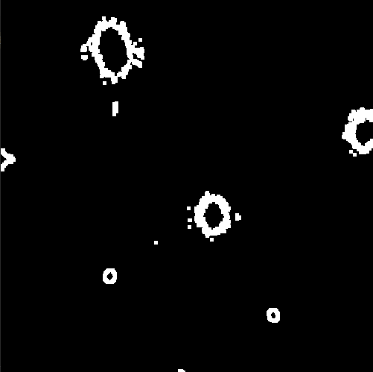
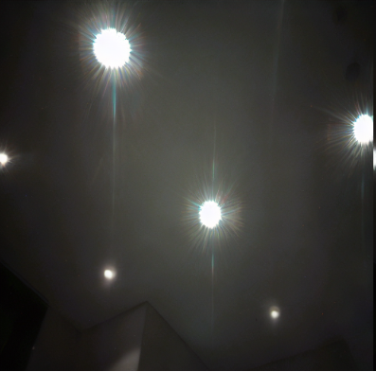
Inpainting 으로 blur 제거하기
실험 3 Canny edge를 이용하여 mask 추출 + dilate(팽창 4번)
PSNR 2 증가
Prompt : remove glare
Input mask output target
Notes:
마스크에 팽창연산을 해주어 주변 pixel의 값을 따라가기 때문에 mask가 두꺼워졌습니다. 결과는 빛번짐 부분도 축소 되고 선명해지기도 했습니다.
그러나 지워진부분에 인위적으로 값이 채워져서 PSNR에 엄청 난 차이는 없었다고 생각했습니다.

Slide 7
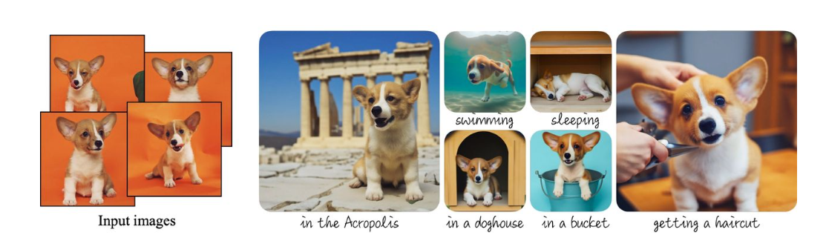
Dreambooth
Notes:
기존의 생성 모델은 웰시코기로 학습을 시켜도 비숑이나 다른 강아지 종이 나오는데 드림부스는 웰시코기를 학습 시켜 세상에 없는 단어로 정의를 하여 나오므로 일관된 이미지 생성이 가능합니다.

Slide 8

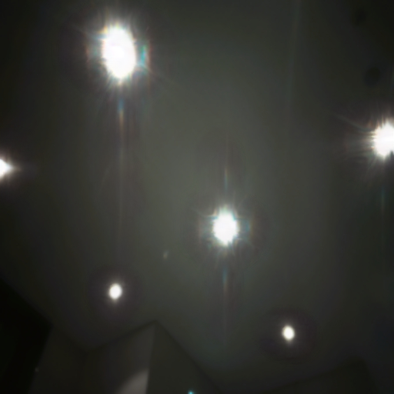
Dreambooth inpainting
PSNR 2 증가
Prompt : remove djak light
Input output target
Notes:
Stable-diffusion-v5 model을 빛번짐 사진으로 추가학습 시켜 모델을 만든 후 inpainting을 시켜 보았습니다.

Slide 9
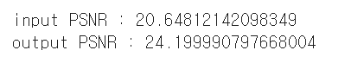
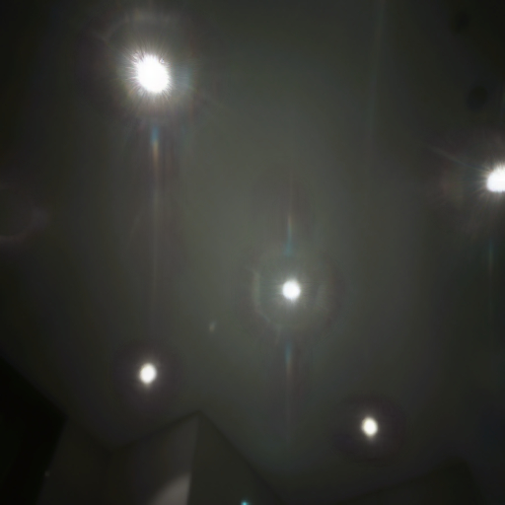
Dreambooth inpainting
PSNR 4 증가
Prompt : remove djak light
Input output target
Notes:
Dreambooth을 이용하여 15번을 반복하연 결과

Slide 10
감사합니다.

